Slide 1
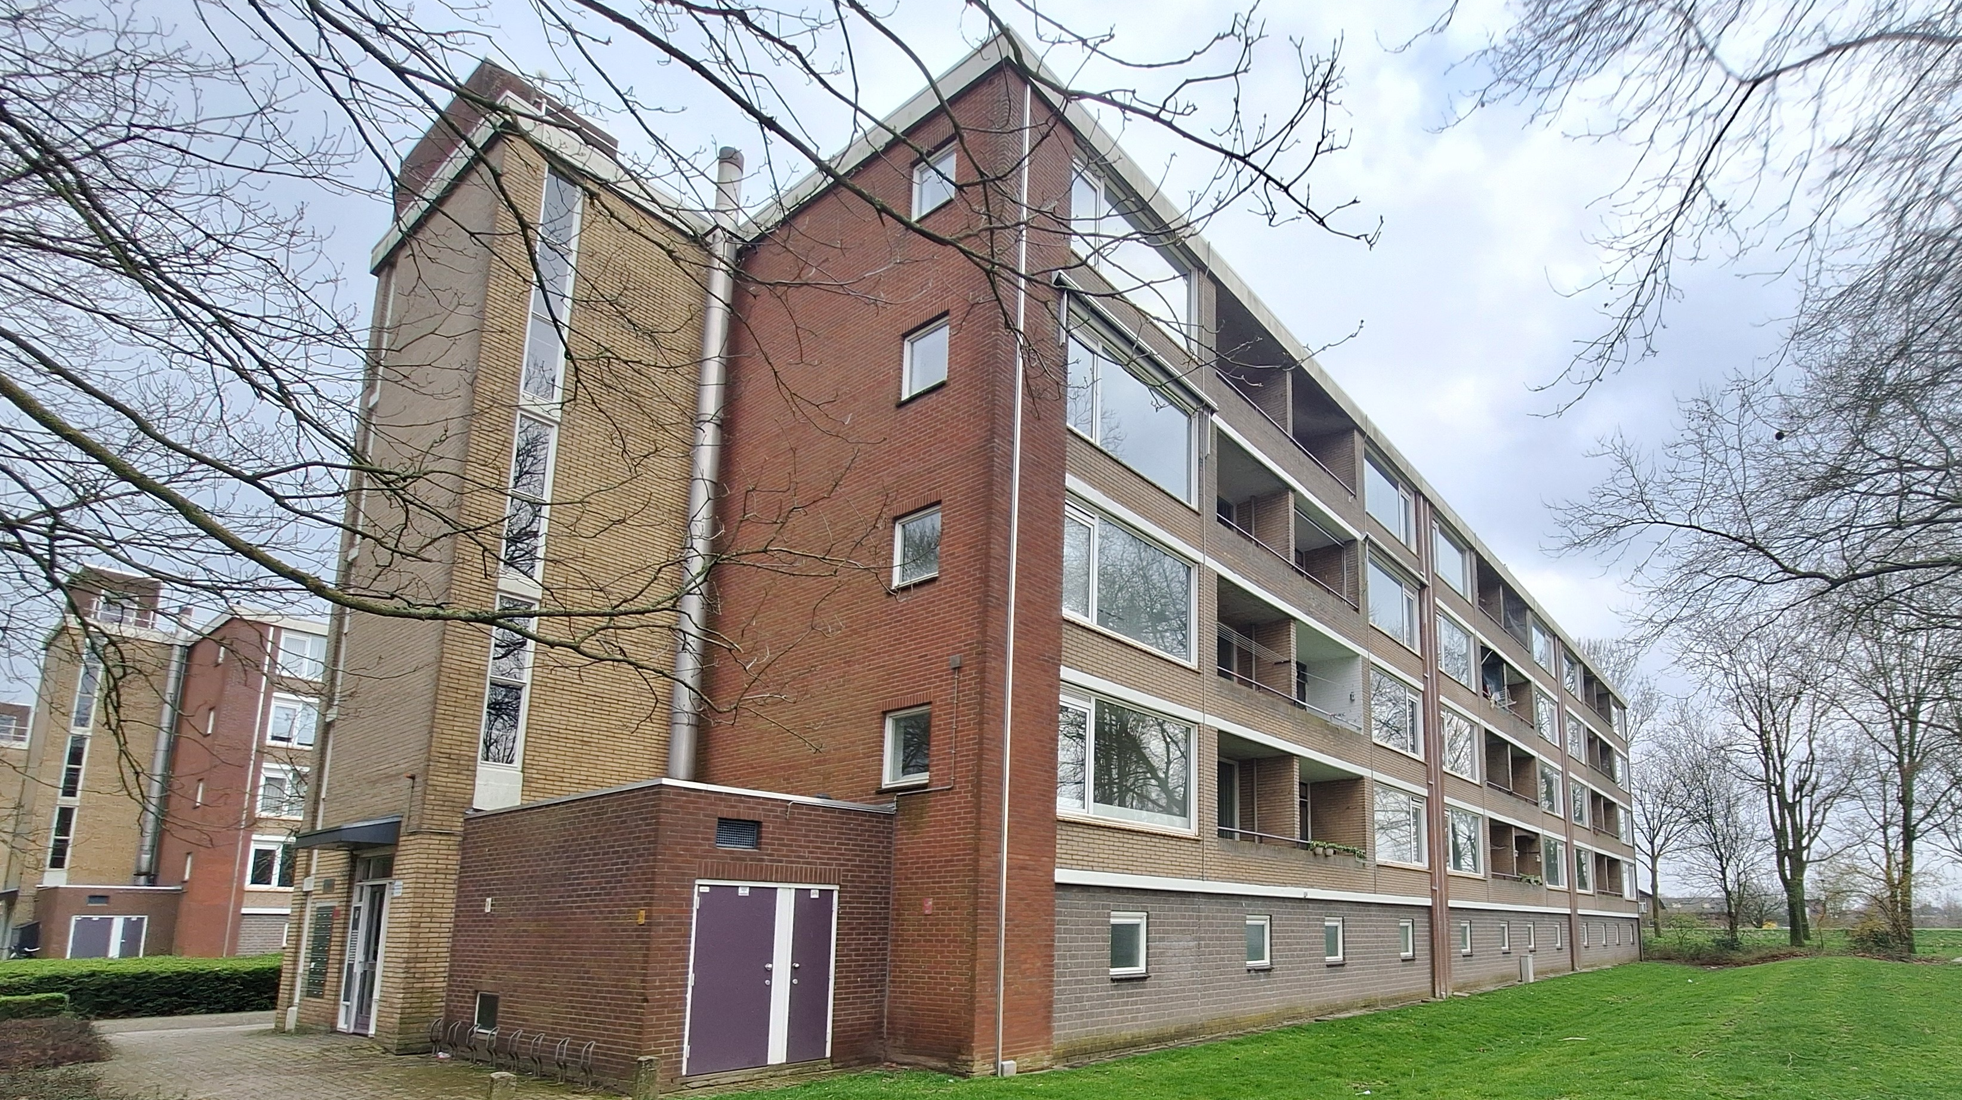

Informatiebijeenkomst Wadenoijenlaan
8 juli 2025

Slide 2
Informatiebijeenkomst Wadenoijenlaan
Agenda
16.45 Inloop en Welkom
17.00 - Plannen
  - Verhuur
  - Planning
17.30 In gesprek
18.00 Afronden
18.15 Broodjes

Slide 3
Informatiebijeenkomst Wadenoijenlaan
Plannen
Bestaand 72 sociale huur appartementen
Behoefte aan appartementen voor jongeren, gezinnen en (veel) senioren
  Meer huurwoningen voor terugkeerders én woningzoekende:
    72 sociale huur: lagere inkomens
    36 middenhuur: midden inkomens
  Energiezuinig en comfortabel
  Zorg aan huis met VPT
  Ontmoetingsruimte buurt
  Nieuwe inrichting buitenruimte

Slide 4
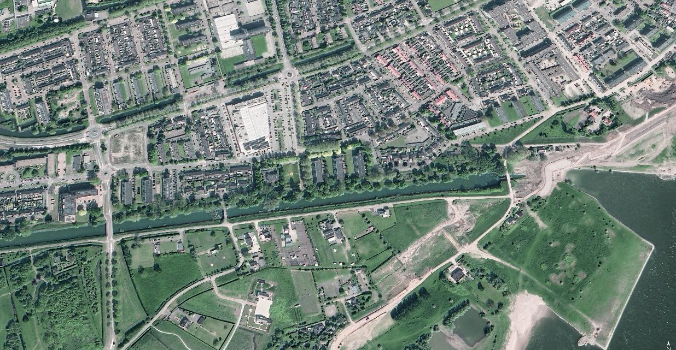
Informatiebijeenkomst Wadenoijenlaan

Slide 5
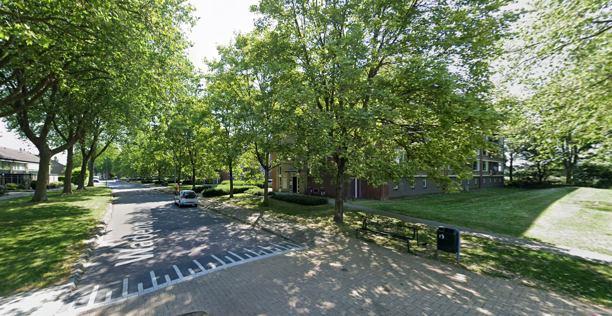
Informatiebijeenkomst Wadenoijenlaan

Slide 6
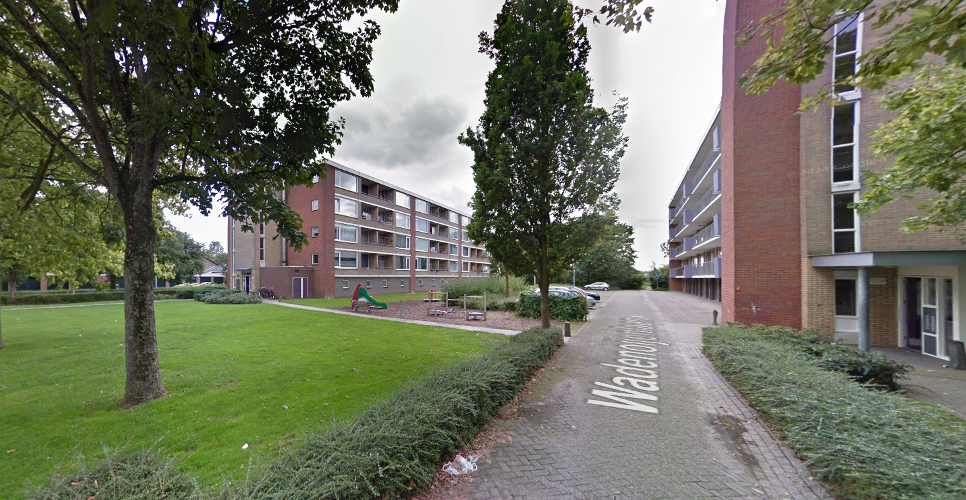
Informatiebijeenkomst Wadenoijenlaan

Slide 7
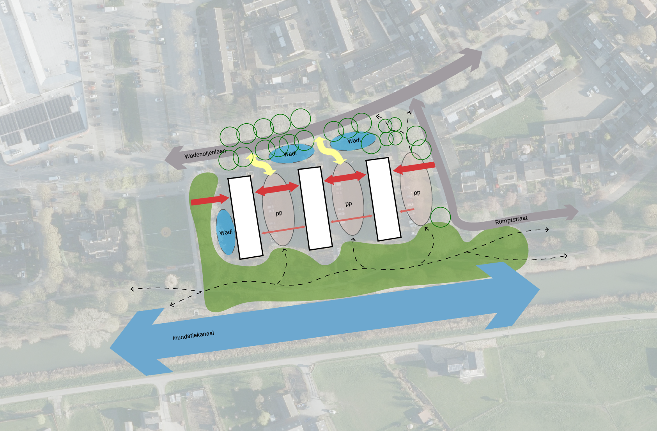

Visie

Slide 8
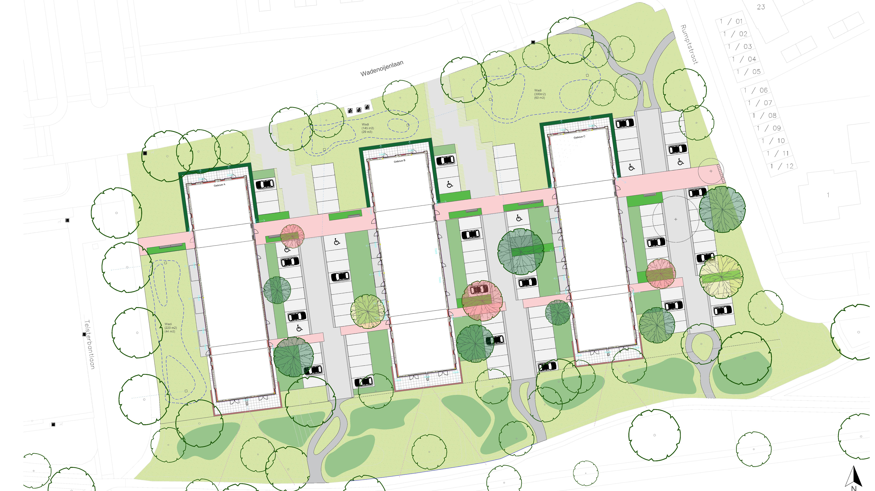
Ontwerp buitenruimte

Slide 9
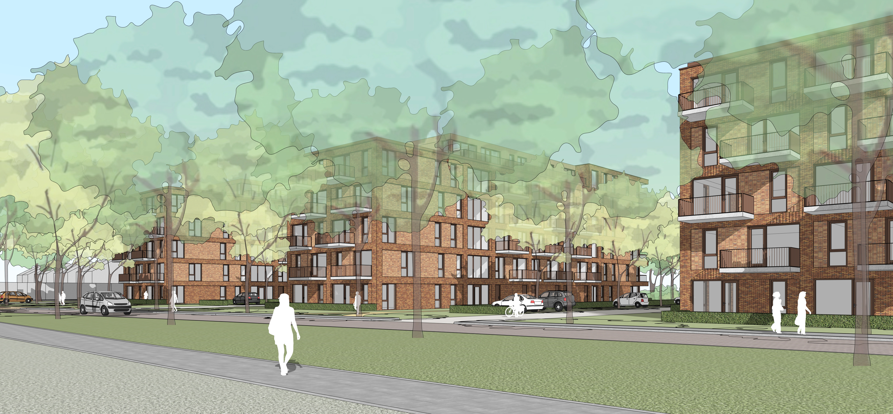
Informatiebijeenkomst Wadenoijenlaan
Vanaf de Wadenoijenlaan

Slide 10
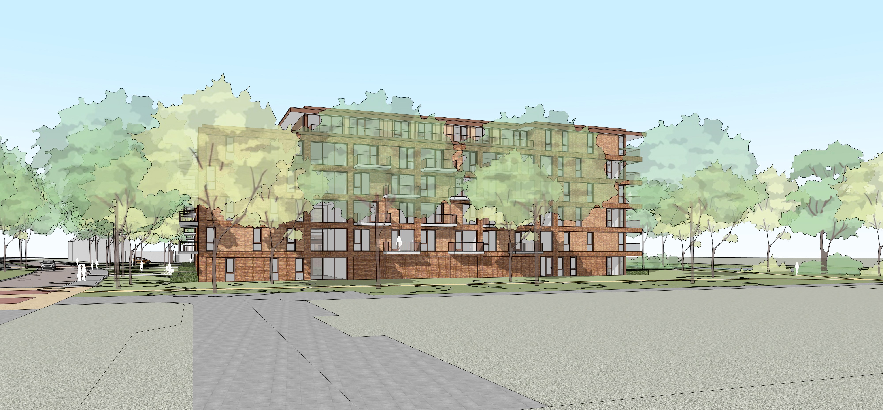
Informatiebijeenkomst Wadenoijenlaan
Vanaf kruispunt Teisterbantlaan met Wadenoijenlaan

Slide 11
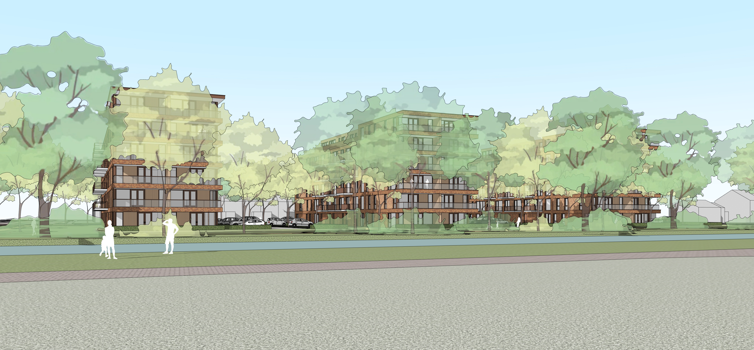
Informatiebijeenkomst Wadenoijenlaan
Vanaf de Inundatiedijk zuid

Slide 12
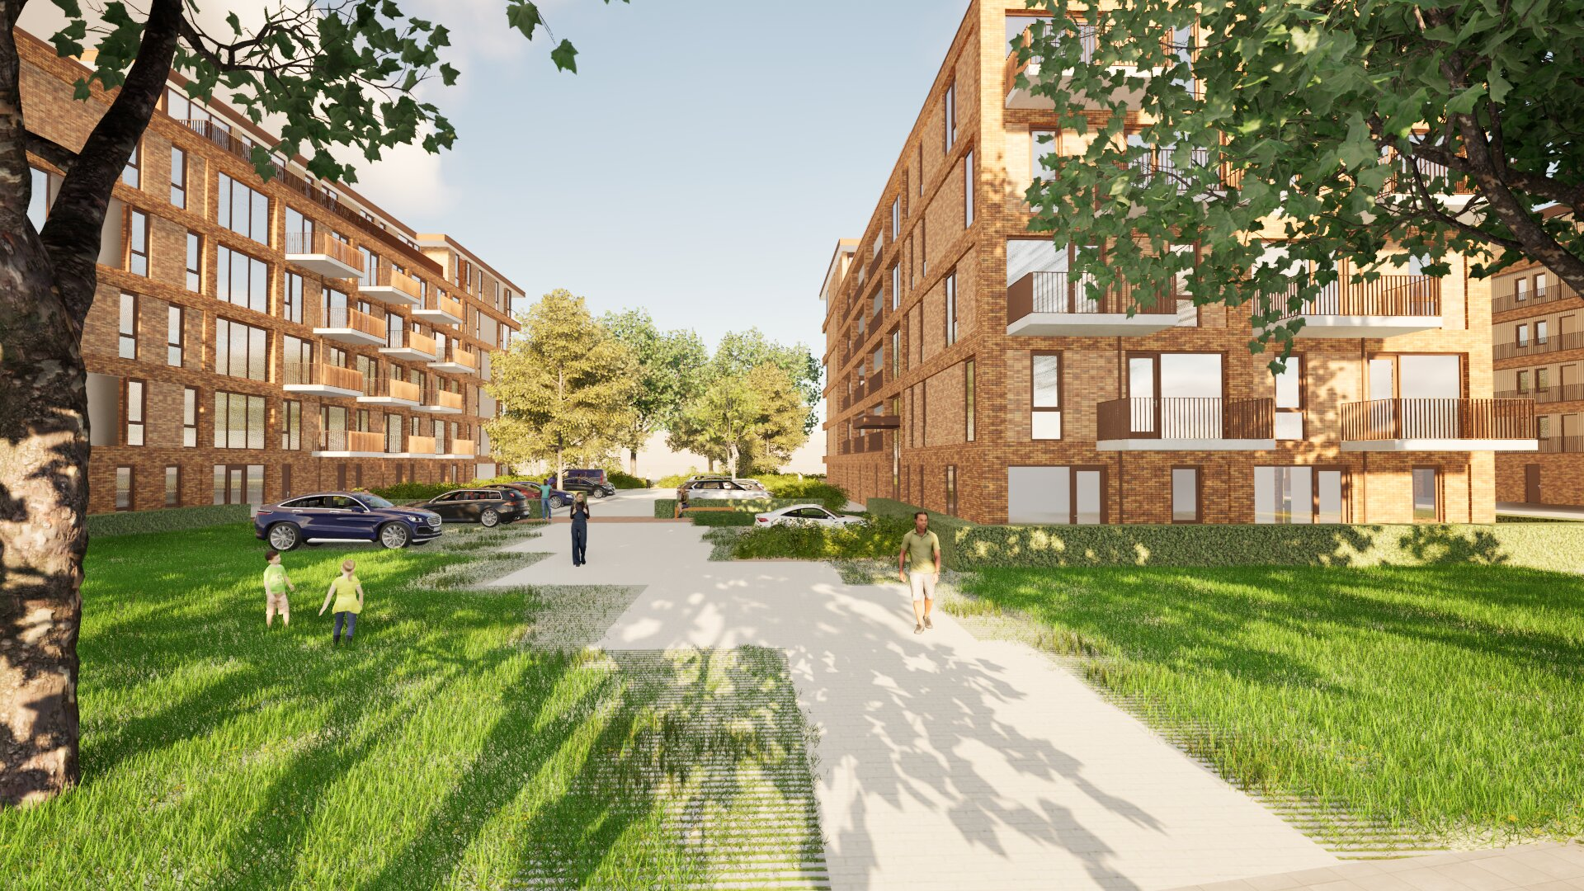

Slide 13
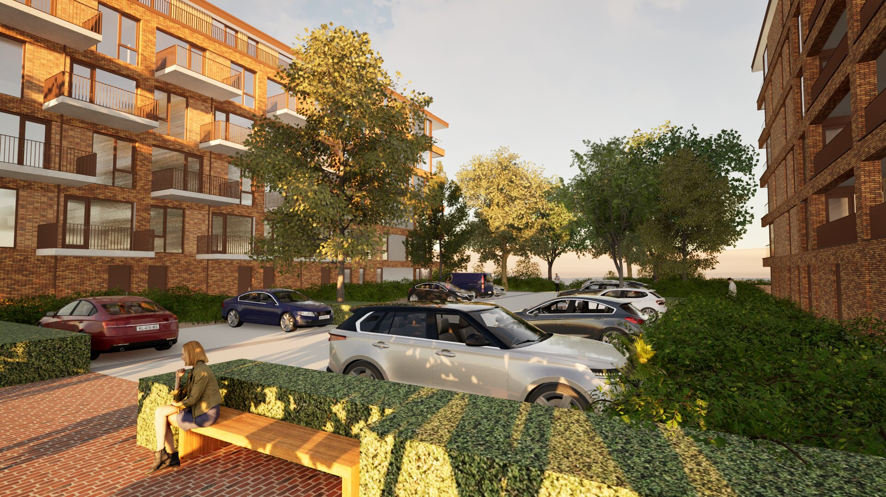
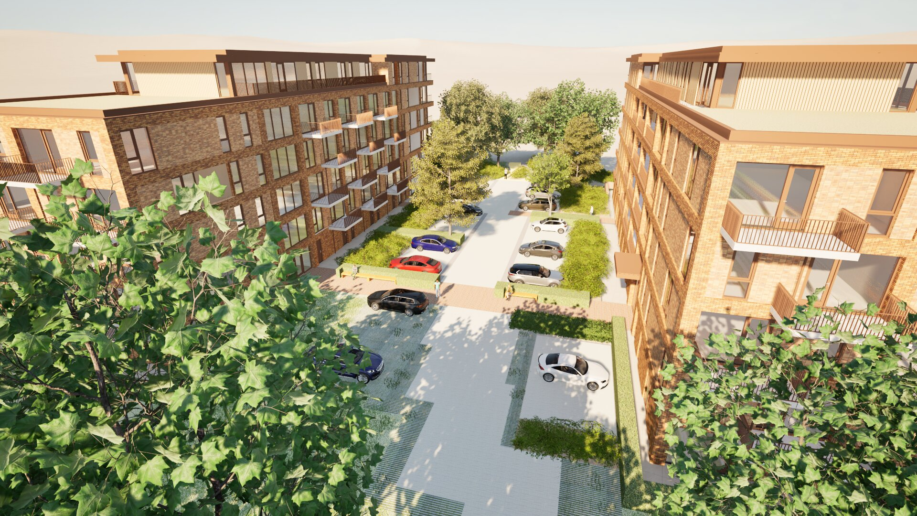
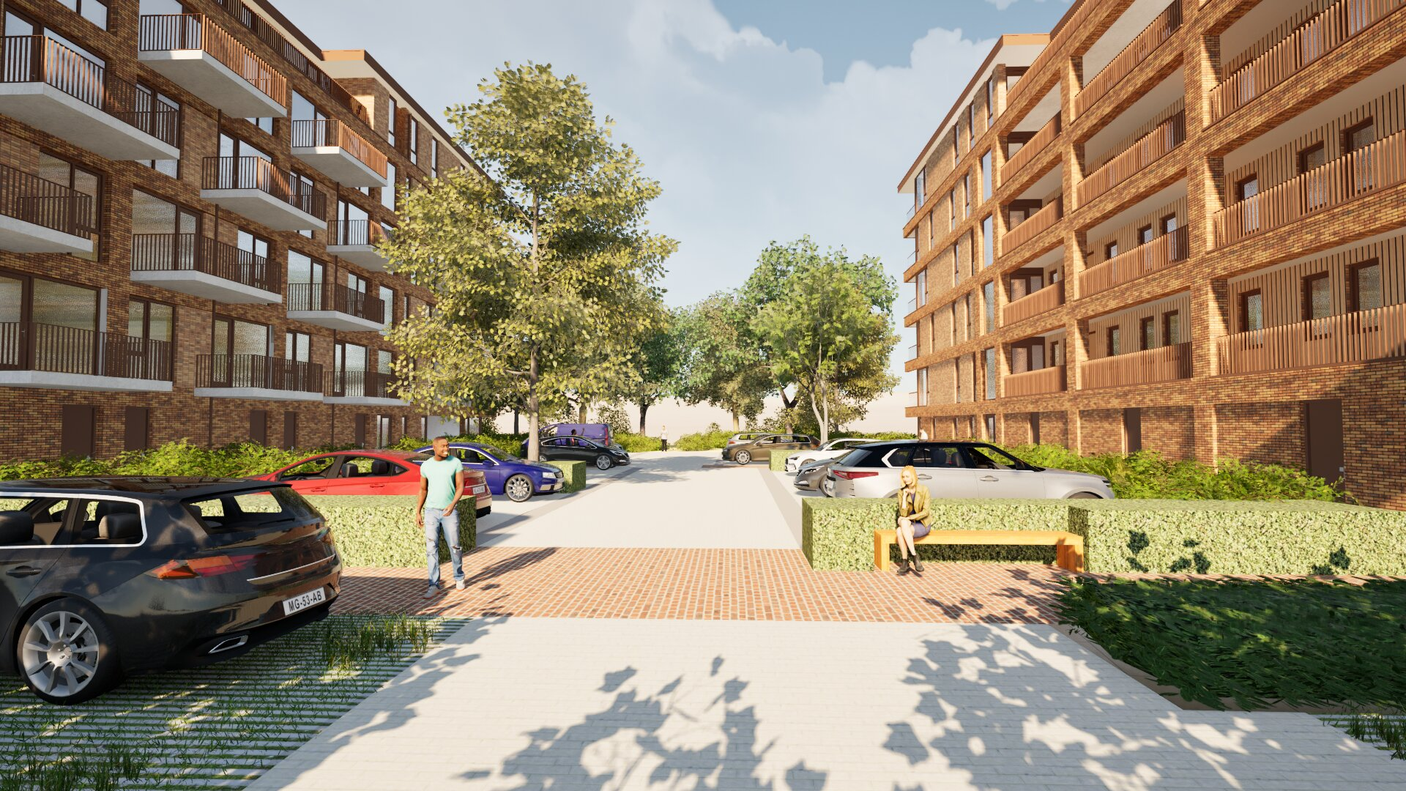
Informeel parkeren; zoveel mogelijk in het groen
Entree versterken; sfeervolle verblijfsplaats
Verschillende typen beplanting en bomen
Impressie

Slide 14
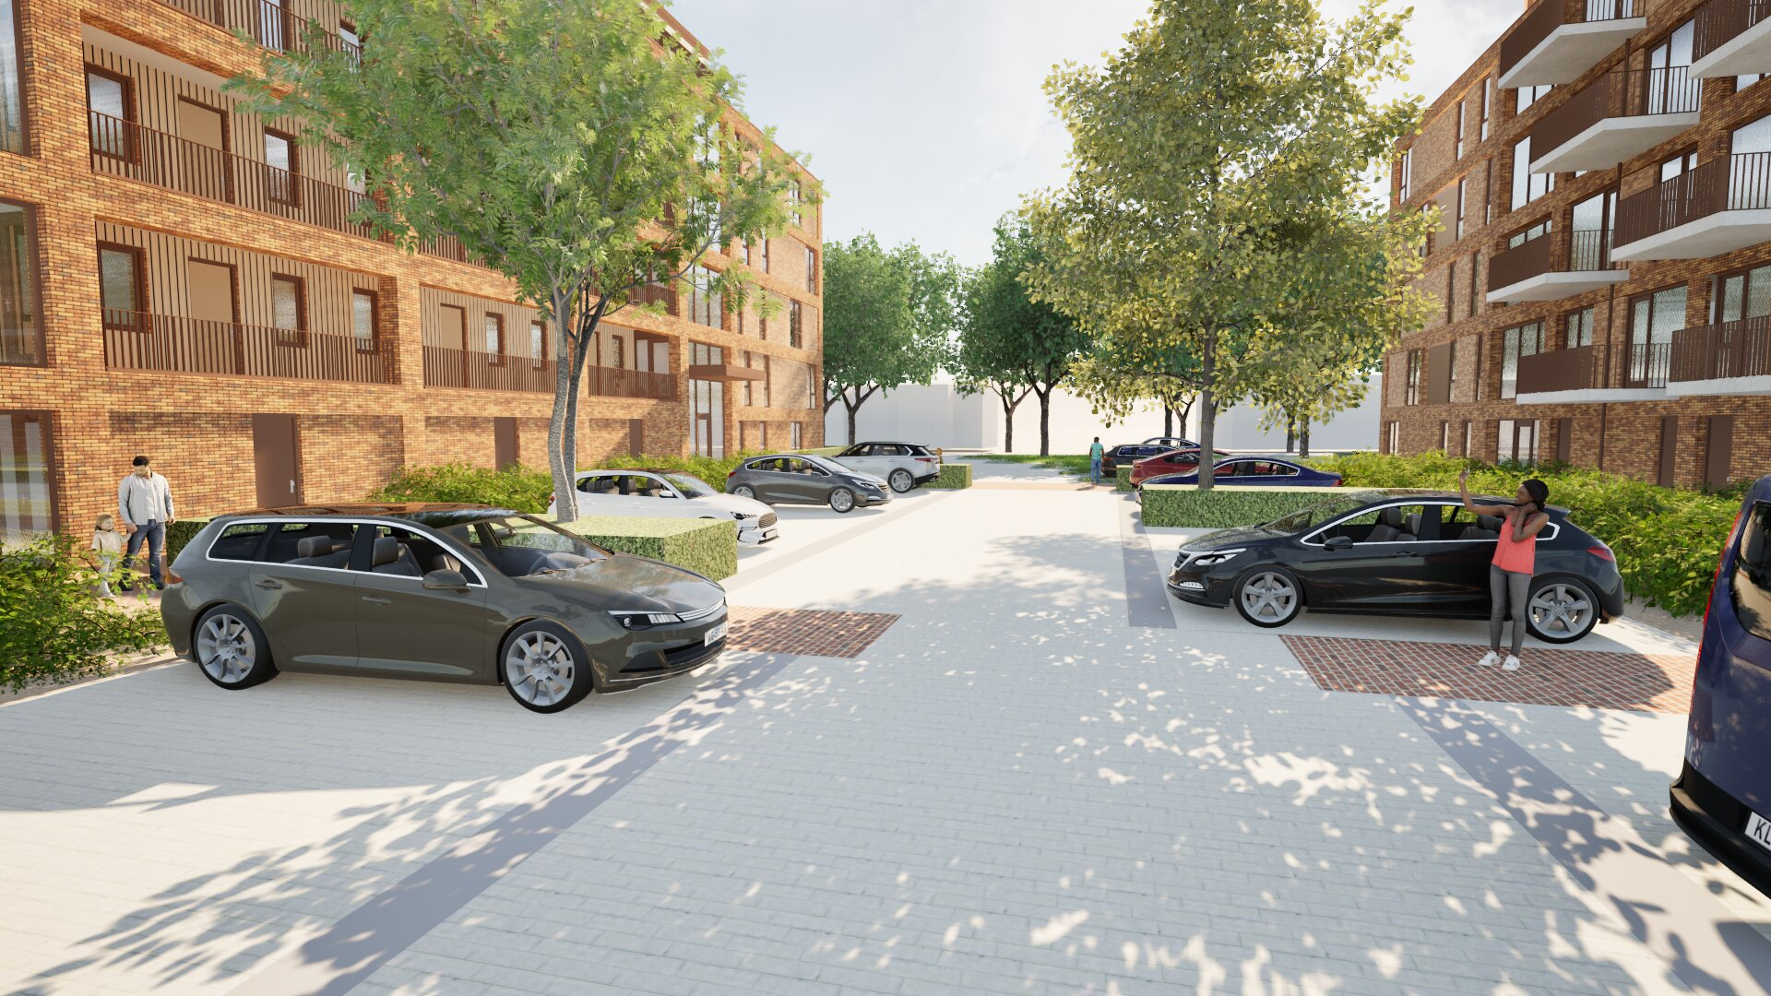
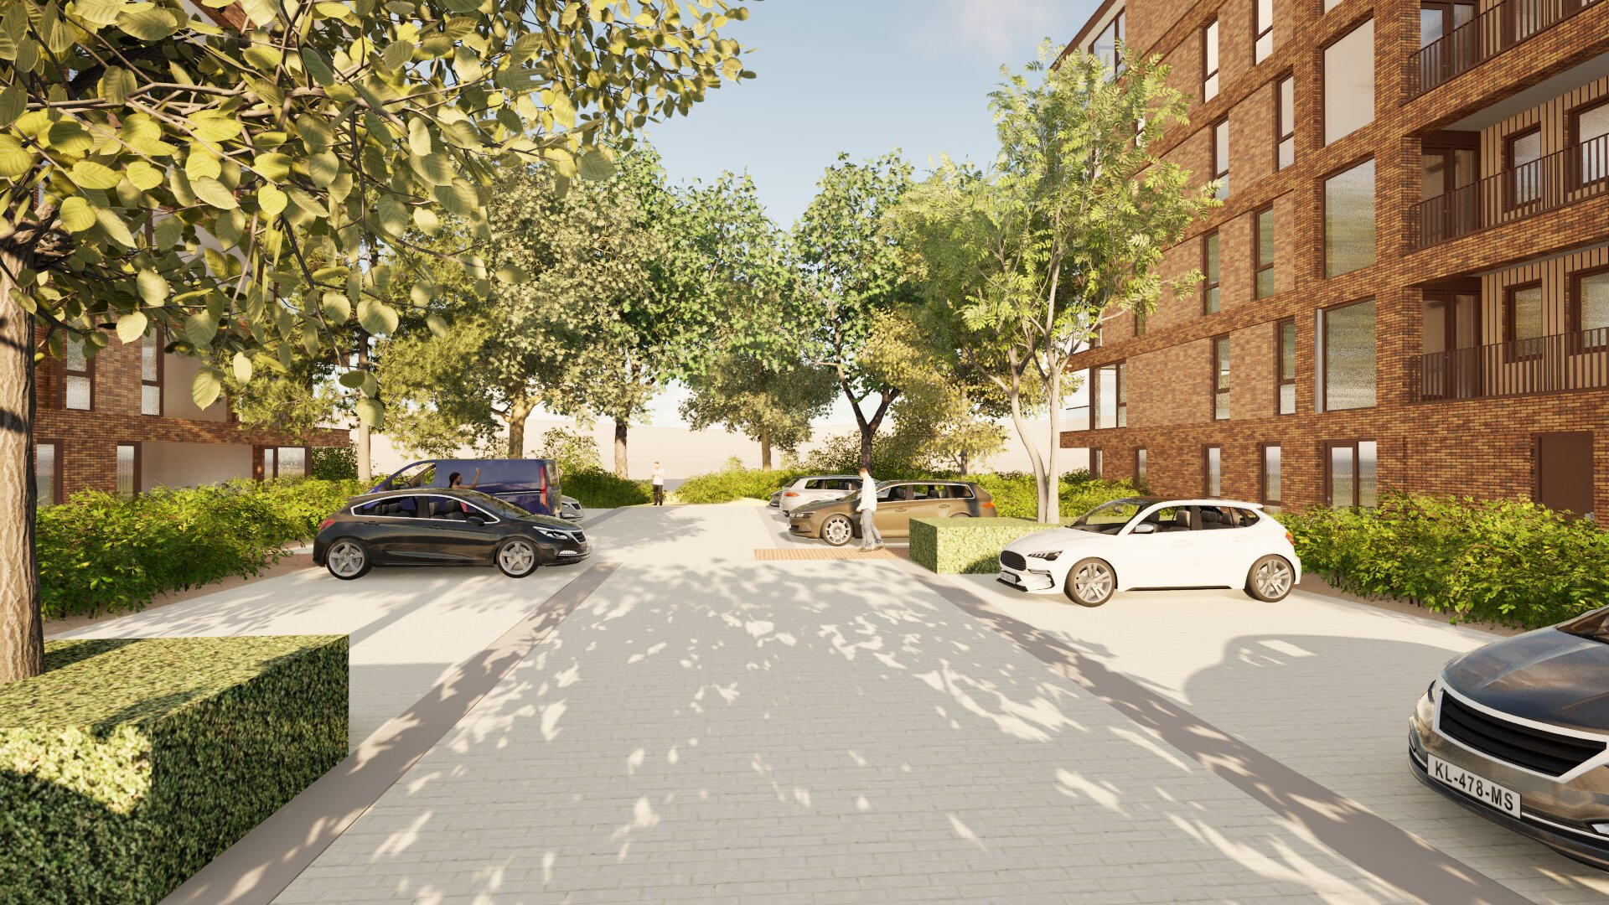
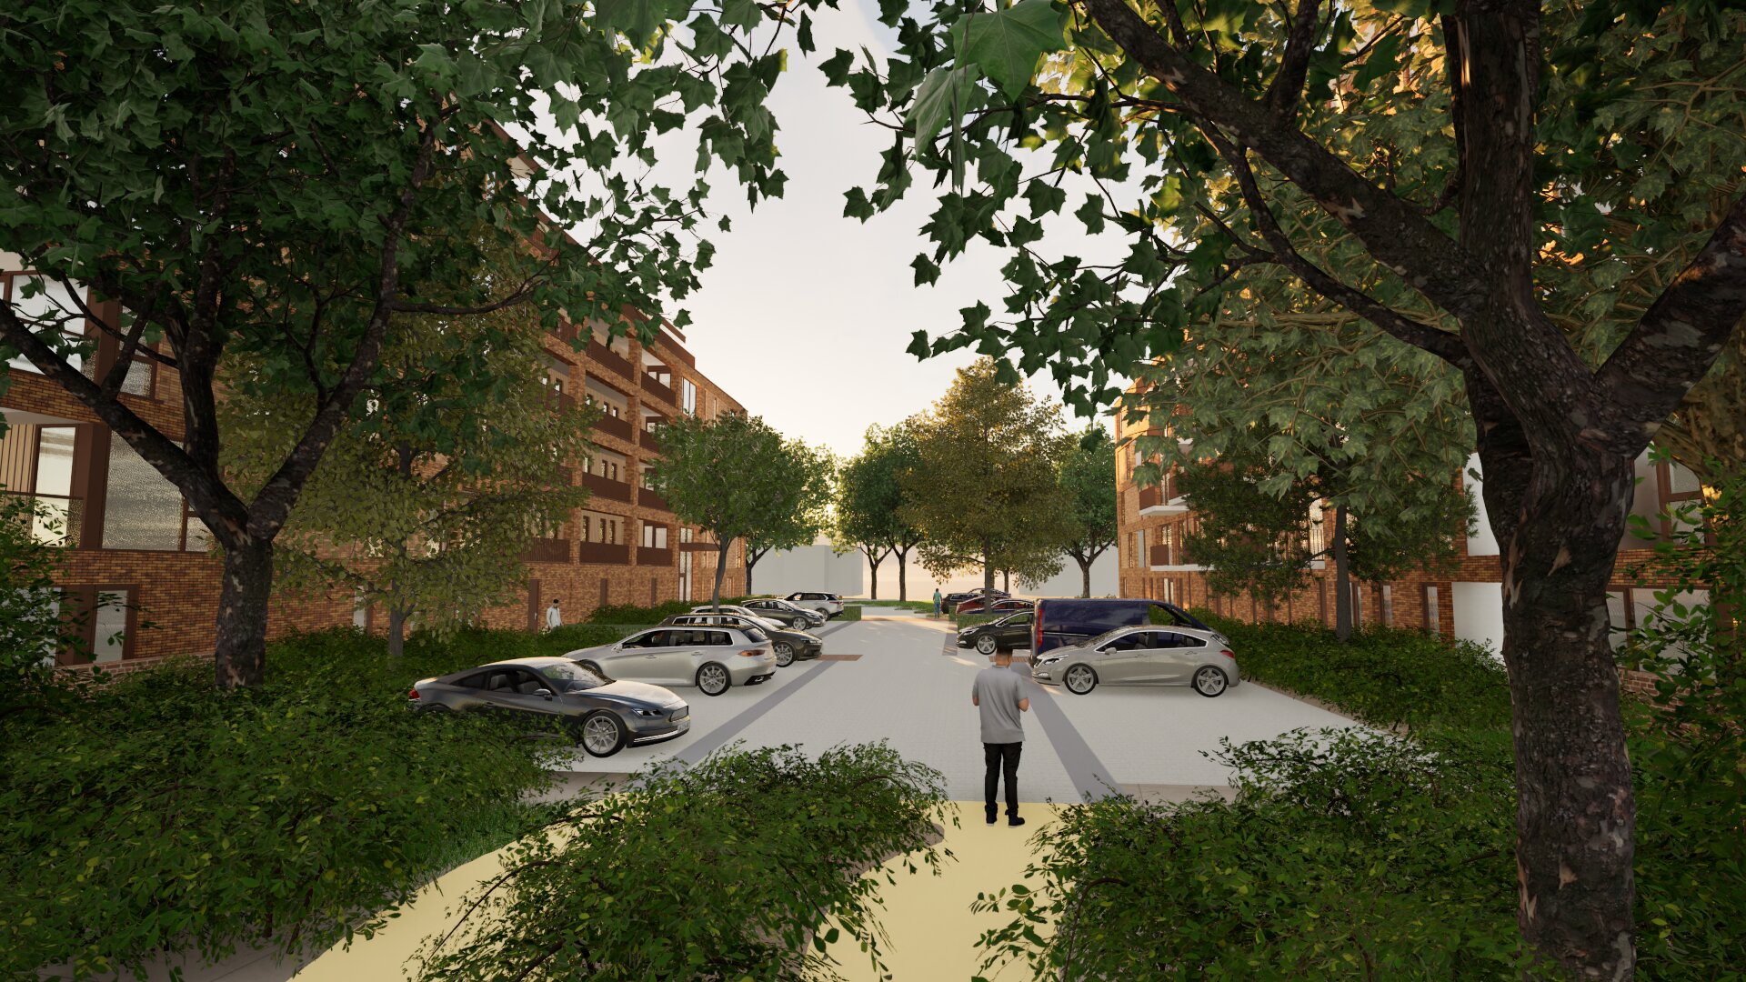
Overgang van parkeerplaats naar park met bomen en struikachtige beplanting
Secundair entree versterken met type bestrating en hagen
Impressie

Slide 15
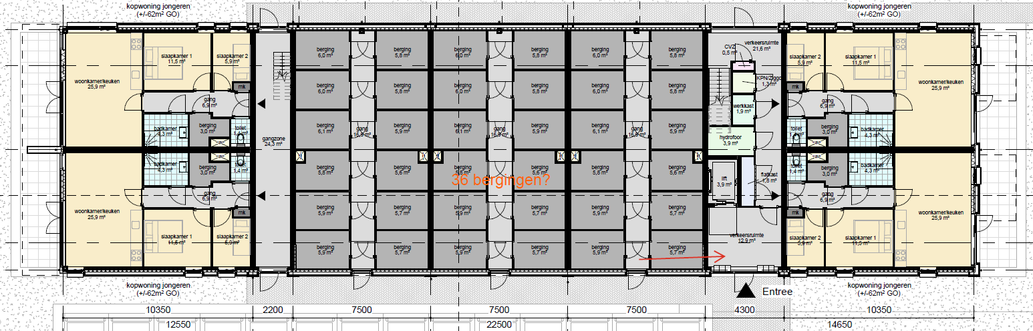
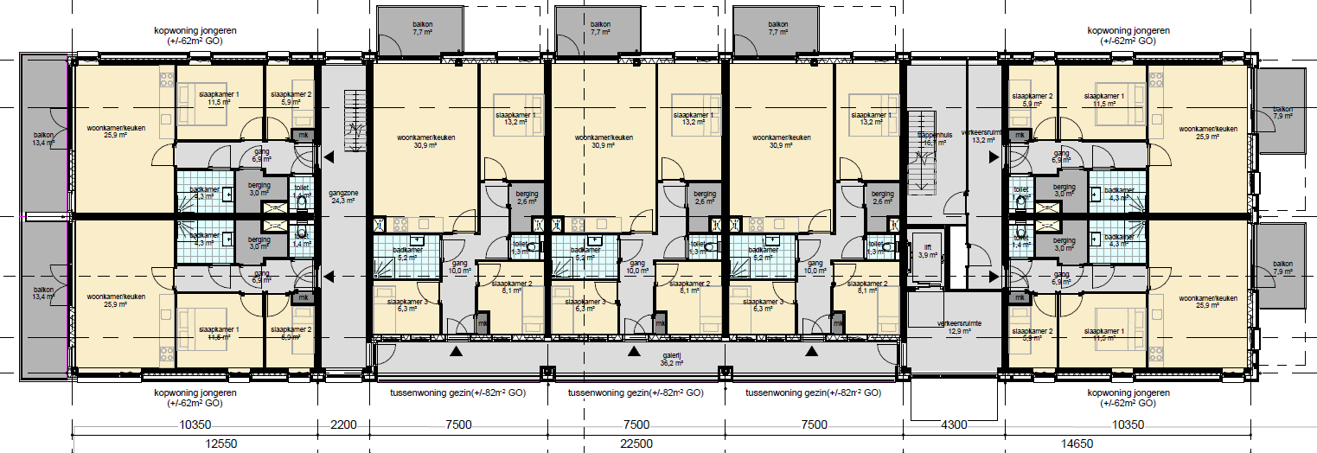
Informatiebijeenkomst Wadenoijenlaan

Slide 16
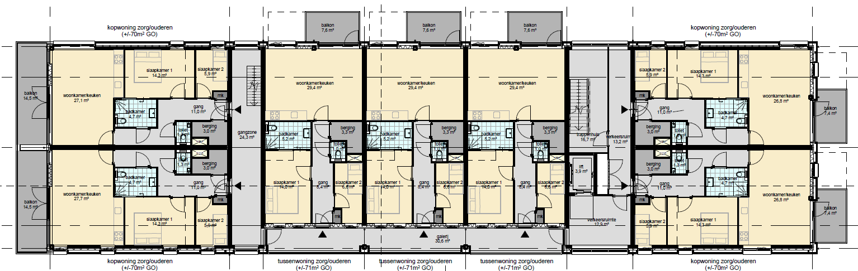
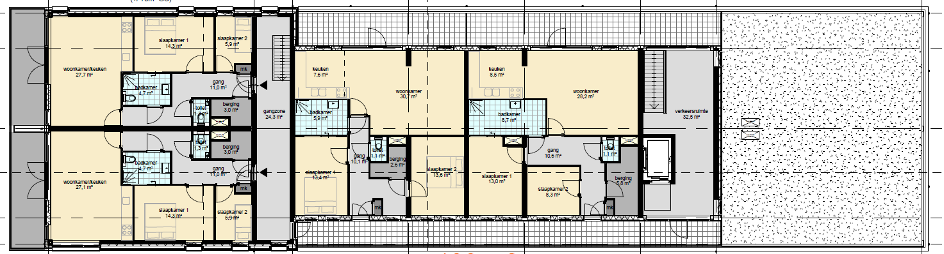
Informatiebijeenkomst Wadenoijenlaan

Slide 17
Informatiebijeenkomst Wadenoijenlaan
Verhuur
Veelgestelde vragen over de nieuwbouwwoningen
🏢Wat wordt er nieuw gebouwd en voor wie?
🔁 Kan ik terug naar mijn oude flat en hetzelfde huisnummer?
💰 Wat wordt de huurprijs van de nieuwbouwwoningen?
🔧 Gaan de servicekosten veranderen?
🛗 Komt er een lift in het nieuwe gebouw?
🏠 Hoe wordt bepaald wie welke woning krijgt?
🏗️ Wanneer zijn de nieuwbouwwoningen klaar?
🏡 Wat als ik liever in mijn wisselwoning blijf wonen?
🚿 Kunnen we zelf kiezen hoe de keuken en badkamer eruitzien?
e zelf kiezen hoe de keuken en badkamer eruitzien?

Slide 18
Informatiebijeenkomst Wadenoijenlaan
Planning
2022 – 2024 van renovatie naar nieuwbouw
2024 – 2025 herhuisvesting en schetsontwerp
Juli 2025 >> presentatie voorlopig ontwerp
September 2025 start sloopwerkzaamheden
Eind 2025 definitief ontwerp en vergunningaanvraag gereed
Begin 2026 >> informatie bijeenkomst
Voorjaar 2026 start nieuwbouw
Begin 2028 oplevering woningen en buitenruimte
Planning is een prognose en kan wijzigen
Meedenkgroep plannen

Slide 19
Informatiebijeenkomst Wadenoijenlaan
Dank voor uw aandacht!
Broodjes

